Slide 1

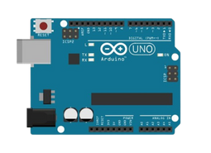









Diagrama de Solução Técnica - Security Gas
1
2
3
SENSOR MQ-2
ARDUINO UNO R3
API NODE.JS
Detecta a presença de gás nos restaurantes
Recebe os dados do sensor
Faz a comunicação serial com Arduino
6
5
4
Cliente
APLICAÇÃO CHARTJS
MÁQUINA VIRTUAL E MYSQL
SITE INSTITUCIONAL
Visualizar os dados dinâmicos recebidos pelo sensor
Aplicação web com cadastro, login, dashboard e informações sobre a empresa
Máquina virtual Lubuntu que conecta com o MySQL local
Ana Carolina Fiorini Mioki, Camila Yukari Jodai, Caroline Gonçalves Soares, Erick Lopes da Silva, Felipe Marcos Bastos Pena e João Victor Alves Ferreira - Grupo 7

